Slide 1

Konsep Kunci Pemetaan Rantai Nilai
Dominic Smith
Pelatihan Analisis Rantai Nilai
ACIAR Project ASEM/2014/053

Slide 2
Dimensi Kunci
Proses Inti
Pelaku Utama
Kegiatan Utama
Bentuk Produk
Pelayanan Eksternal
Kendala
Volume
Nilai
Hubungan
Lokasi Geografis

Slide 3
Proses Inti
Proses apa yang terjadi dari input bahan baku hingga konsumsi akhir produk akhir?
Penetapan
Input
Penanam-
an
Pengum-pulan
Produksi
Ekspor
Impor
Penge-cer

Slide 4
Pelaku
Penetapan
Input
Penanam-an
Pengum-pulan
Produksi
Ekspor
Impor
Penge-cer
Pelaku | Koperasi, Pemasok input tersendiri | Petani | Pengumpul | Perusahaan Produksi | Pengekspor | Pengimpor | Pengecer

Slide 5
Kegiatan
Penetapan
Input
Penanam-an
Pengum-pulan
Produksi
Ekspor
Impor
Penge-cer
Pelaku | Koperasi, Pemasok input tersendiri | Petani | Pengumpul | Perusahaan Produksi | Pengekspor | Pengimpor | Pengecer
Kegiatan |  | Penanaman Pemanenan Pemotongan Pengeringan Pemisahan | Pengumpulan Pengkategorian Penyimpanan Pengangkutan | Pengkatego-rian Pengeringan Penyimpanan | Pengumpulan Quality Control Pengangkutan | Quality Control Penyimpanan Pengangkutan | Penyimpanan Penjualan hingga ke konsumen akhir

Slide 6
Bentuk Produk
Proses | Produksi Singkong | Pengumpulan | Proses Pembuatan Kripik | Proses Pembuatan Tepung Pati
Bentuk Input | Bahan untuk menanam, pupuk, herbisida | Ubi Kayu | Ubi Kayu | Ubi Kayu
Bentuk Output | Ubi Kayu | Ubi Kayu | Keripik Ubi Kayu | Tepung Tapioka (Starch)

Slide 7
Pelayanan Eksternal
Pelatihan Penanaman
Pelatihan Manajemen
Info Ekspor/Impor
Penetapan
Input
Penanaman
Pengum-pulan
Produksi
Ekspor
Impor
Penge-cer
Info
Design

Slide 8
Tantangan dan Kendala
 | Input | Produksi Jagung | Pembelian | Pengolahan
Input |  | Benih Lahan Pupuk Budidaya Agronomi | Jagung
Kegiatan | Pasokan Input | Penanaman Jagung Budidaya jagung Pemanenan Semi pengolahan | Pengemasan, Transportasi | Pengeringan Penggilingan
Pelaku | Penyuplai Input ( pupuk) Petugas Penyuluh (teknik budidaya, pemanenan) Penelitian Pertanian Kelompok Tani Agen Penyuplai Bahan | Penanaman, pengaturan hasil panen, pemanenan dan semi pengolahan | Pengumpul di daerah/desa yang sama, Pengumpul di kota/kecamatan, Pengumpul di provinsi | Perusahaan perdagangan di kota/kecamatan, Rumah tangga penggilingan skala kecil
Kesulitan |  | Pemupukan sebelum waktunya, Epidemik cacing, Kurang memadainya teknik produksi, benih berkualitas yang terlalu mahal, kurangnya modal | Kurangnya penanganan pembelian jagung, tingginya biaya transportasi dan pajak , sulitnya transportasi | Jagung yang busuk, kurang memadainya teknologi pengeringan
Solusi |  | Penjualan pupuk yang lebih awal, promosi pelatihan pertanian untuk staf di level pedesaan, kualitas benih yang disuplai, pinjaman | Kebijakan pajak yang sesuai | Investasi pada teknologi pengeringan

Slide 9
Pemetaan Volume
Konsumen Dalam Negeri
Penyedia Input :
- Bibit (Fries, Fingerling)
- Pakan
- Obat-obatan dan bahan kimia lainnya
4,6%
Grosir
4,6%
Dibudidaya
Oleh
Petani
13,8%
Pedagang
Eceran
9,2%
86,2%
Prosesor
8,6%
77,6%
Ekspor

Slide 10
Pemetaan Nilai
$2.50/kg
Konsumen Dalam Negeri
Penyedia Input :
- Bibit (Fries, Fingerling)
- Pakan
- Obat-obatan dan bahan kimia lainnya
$1.50/kg
4,6%
Grosir
4,6%
Dibudidaya
Oleh
Petani
13,8%
Pedagang
Eceran
9,2%
86,2%
Prosesor
8,6%
$2.80/kg
$1.70/kg
Ekspor
77,6%

Slide 11
Pemetaan Hubungan (Katerkaitan)
Petani
Pengumpul
Produsen
Rumah
Tangga
Pengekspor
Pengecer
Grosir
Koperasi
Perusahaan
Hubungan yang kuat
Hubungan di pasar barang

Slide 12
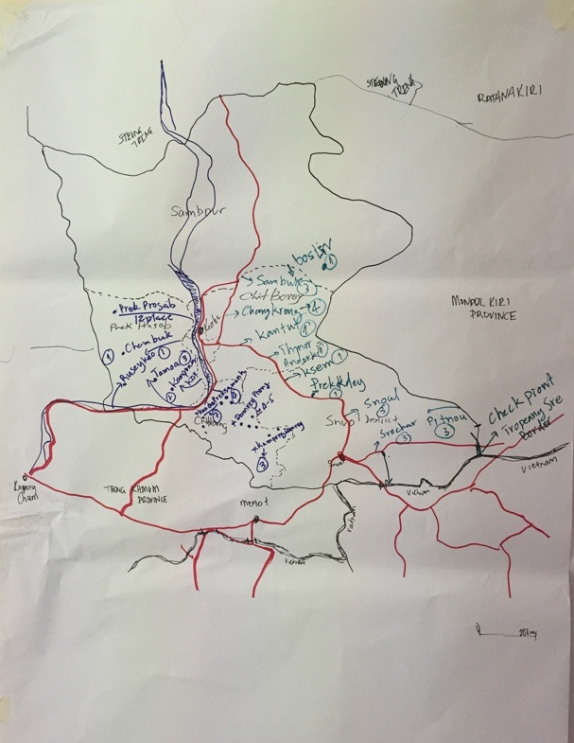
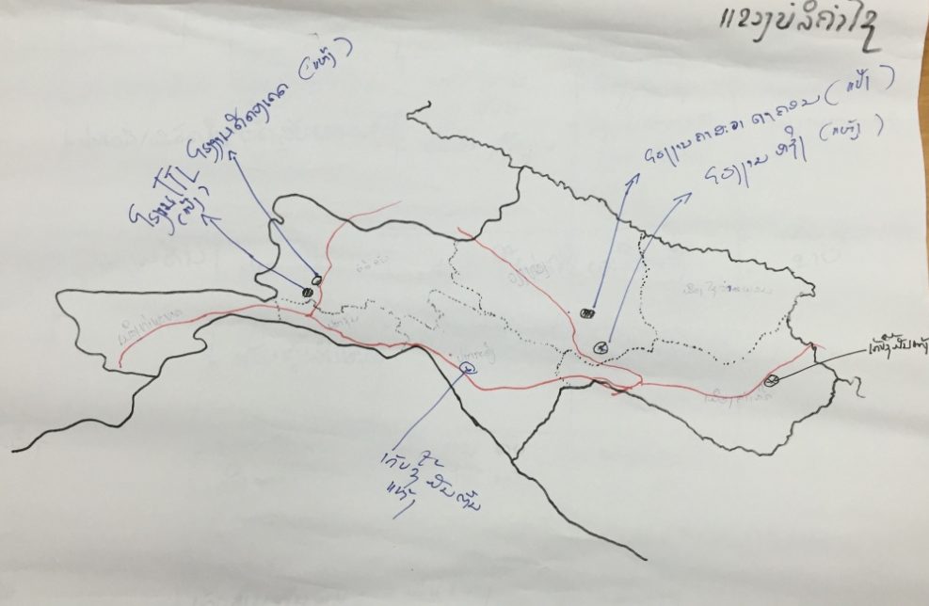
Pemetaan Geografis

Slide 13
Latihan Pemetaan

Slide 14
Pemetaan 1
Input
Pemeli-haraan
Pengum-pulan
Pengo-lahan
Perda-gangan
Konsumen
$2.50/kg
Konsumen Dalam Negeri
Penyedia Input :
- Bibit
- Pakan
- Obat-obatan dan bahan kimia lainnya
$1.50/kg
4,6%
Grosir
4,6%
Dibudidaya
Oleh
Petani
13,8%
Pedagang
Eceran
9,2%
86,2%
Prosesor
8,6%
$2.80/kg
$1.70/kg
Ekspor
77,6%
Juga termasuk informasi mengenai keterkaitan hubungan

Slide 15
Pemetaan 2
 | Input | Produksi | Pengumpulan | Proses | Export
Pelaku
Kegiatan
Bentuk Input
Bentuk Output
Pelayanan Eksternal
Kendala
Kemungkinan Solusi

Slide 16
Pemetaan 3 – Pemetaan Geografis

